Slide 1
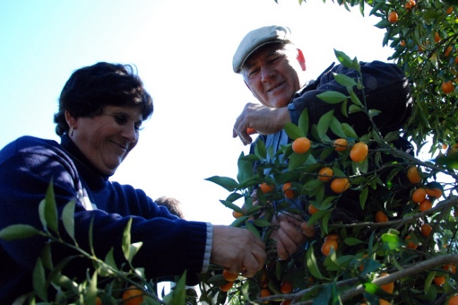
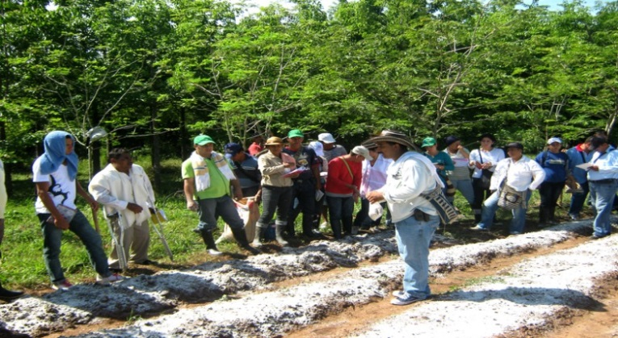


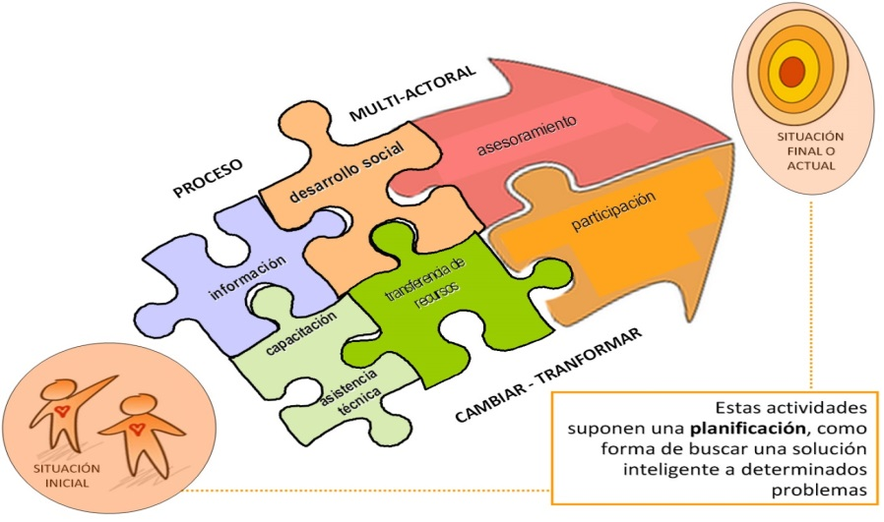
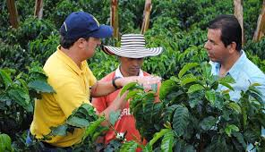
Extensión Rural
Ejes o Unidades
I Sujetos Sociales Agrarios
II Extensión Rural Conceptos fundamentales
III El carácter educativo de la Extensión Rural
V Planificación en ER
IV Métodos de enseñanza aprendizaje
VI La Extensión Rural en Argentina y el Mundo

Slide 2
Las Instituciones y Programas de Extensión y Desarrollo Rural en Argentina
UNIDAD VI

Slide 3
CONSIDERACIONES PREVIAS
Abordar la problemática de la extensión y el desarrollo rural desde una perspectiva global e integradora
La extensión está intrínsecamente “ideologizada”, porque es un instrumento para el desarrollo rural y es también un instrumento para las políticas agropecuarias, toda discusión no puede negar ese punto de partida y debe proyectarlo para cada coordenada en la cual las entidades y sus actores plantean el qué y cómo hacerse cargo de una porción de las actividades que proponen y de los escenarios que desean (Erbetta, 2008)
Las políticas públicas no recorren caminos lineales, son campo de disputa entre distintos actores sobre el Problema a abordar y las visiones sobre su resolución. Relaciones de Tensión entre actores e Instituciones
Este marco nos sirve para pensar los problemas que envuelven a la actividad, los actores y sus instituciones.

Slide 4
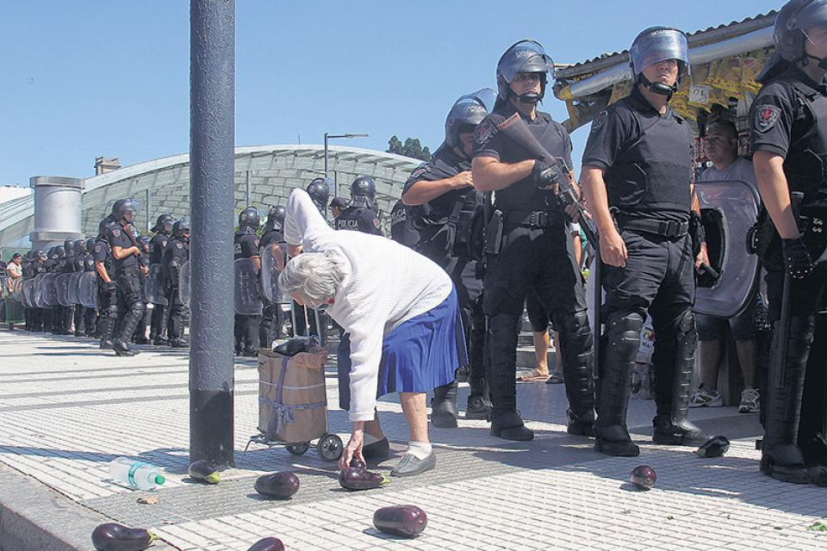
AGENDA PÚBLICA
Definición:
Proceso por el cual ciertos problemas o cuestiones se transforman en socialmente relevantes y llegan a llamar la atención del gobierno como posibles asuntos de Política Pública (Osalak y Odonnell, 1995)
La formación de Agenda es uno de los puntos más significativos de la Constitución de las Políticas Públicas

Slide 5
Otros aportes
Una cuestión se problematiza socialmente a partir del interés, atención o movilización de actores de la sociedad civil, entendidos como clases, fracciones de clases, organizaciones o incluso individuos estratégicamente ubicados en el sistema de poder.
Una política estatal entonces, es la toma de posición por parte del Estado ante una “cuestión socialmente problematizada”: la misma implica decisiones de una o más organizaciones estatales, que conforman el modo de intervención del estado frente a la cuestión (Oszlak y O´Donnell, 1995).
La toma de posición no tiene por qué ser unívoca u homogénea, pueden ocasionarse conflictos o ambigüedades en torno a la toma de posición del Estado frente a una cuestión

Slide 6
ALGUNOS INTERROGANTES SOBRE LA ER
¿Es la Extensión una actividad para vender tecnología?
¿Es la Extensión una práctica que se vuelve exitosa porque los productores adoptan lo que la difusión reza?
¿Es la Extensión una actividad destinada a ofrecer una mayor igualdad en las oportunidades?
¿Es la Extensión un instrumento para favorecer el desarrollo autónomo de los actores vinculados a la producción agropecuaria?

Slide 7
Estructura de la presentación
Breve historia de la Institucionalización de la ER en el marco de los supuestos de DR
Las Instituciones oficiales y privadas que trabajan en ER
Las estrategias de intervención

Slide 8
Las Instituciones/Programas de Extensión Rural
Instituciones/Programas estatales nacionales y provinciales
Instituciones privadas sin fines de lucro
Instituciones privadas con fines de lucro

Slide 9
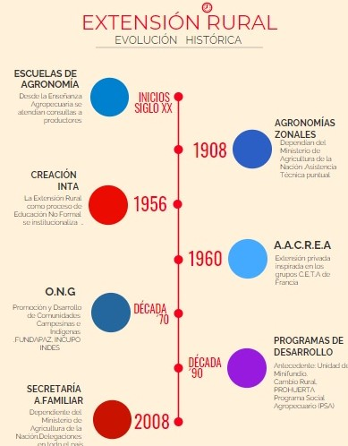

Slide 10
INTA
Constituye una referencia central en la Extensión Rural por:
La continuidad de su accionar
La cobertura territorial amplia
Experiencia que sintetiza la visión del sector público nacional sobre la Extensión (Desarrolló a través de su historia diferentes proyectos de Extensión)

Slide 11
Las etapas de la ER en Argentina
Primer Proyecto Institucional (1956-1976)
El quiebre Institucional (1976)
Revolución verde : Paquete Tecnològico
Reformulación Institucional( 1983 en adelante) La democratización y la visibilización del PP
Años 90 .Neoliberalismo y privatización
Años 2000 Reformulación Enfoque .El desarrollo socioterritorial .La Nueva Ruralidad

Slide 12
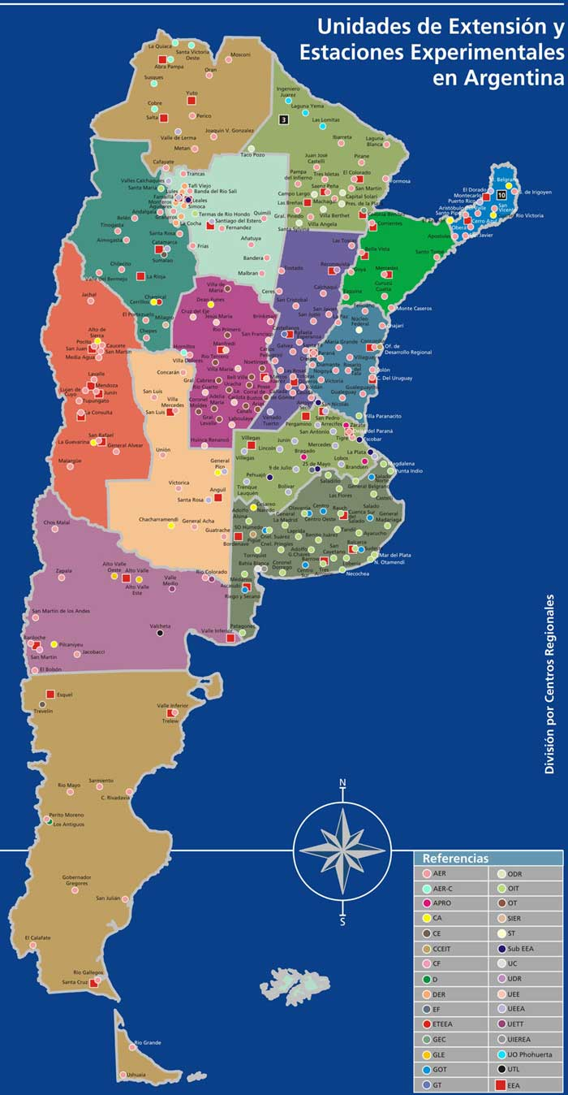

Slide 14
CIPAF: Esquema organizacional
Consejo Asesor del Programa
5 Rep. de Org. de PAF
2 Rep. de ONGs
1 Rep. de Prog. de Desarrollo Rural de la SAGPyA
1 Rep. de MDS de Nación
1 Rep. de Gob. Provinciales
1 Rep. de ámbito Municipal
1 Rep. del Sector de C y T.
1 investigador de los IPAF
Director CIPAF
Coord. del PROFEDER
Consejo Consultivo del Programa
a) Director del CIPAF
b) Directores de Institutos
c) Coordinador del ProFeDer
Dirección Nacional
CIPAF
Director
Institutos
Consejo Asesor de Instituto
1 Rep. de Org. de PAF de cada provincia
3 Rep. de ONGs
1 Rep. de Gob. De cada provincia
1 Rep. del Sector de C y T.
1 Rep. De SSDAF Deleg. provinciales
1 Rep. Programas para la PAF
1 Rep. Área extensión INTA
Director del IPAF
Consejo Consultivo del Instituto:
a) Los Directores Regionales del área de influencia del Centro
b) El Director del CIPAF
c) El Director del IPAF
Proyectos o Módulos de EEA
Proyectos o Módulos de EEA

Slide 15

Programas
El Programa Federal de Apoyo al Desarrollo Rural Sustentable (ProFeder) propone diferentes estrategias de trabajo con distintos grupos de productores: los subprogramas Cambio Rural, Pro-Huerta, Minifundio y Profam. También se promueven Proyectos Integrados y de Apoyo al Desarrollo Local.
Cambio Rural
Pequeños y medianos empresarios agropecuarios
Pro-Huerta
Población carenciada en los ámbitos rural y urbano
Minifundio
Productores minifundistas
Profam
Pequeños productores familiares

Slide 16
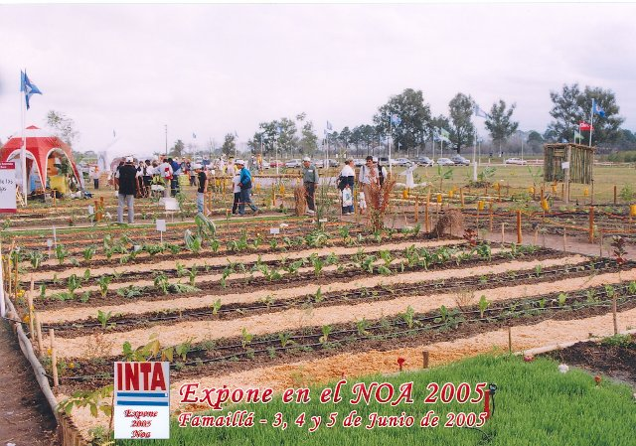
Prohuerta
Creado en 1990
Promover prestaciones básicas (insumos biológicos, asistencia técnica, capacitación) para que familias y grupos o entidades de la comunidad generen sus propios alimentos frescos de huertas y granjas.
Capacitar promotores voluntarios de la misma comunidad o de otras instituciones
Generar, adaptar y aplicar tecnologías apropiadas.
Favorecer la organización de las familias intervinientes para la incorporación en su alimentación diaria, frutas, verduras y otros productos de granjas, conservar y procesar domésticamente alimentos, participar en ferias francas, redes de trueque y microemprendimientos.

Slide 17
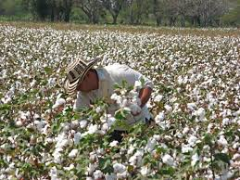
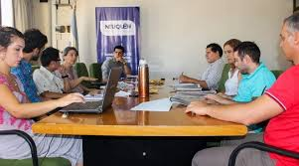
Minifundio y Profam
Programas del que participan productores familiares dispuestos a superar problemas comunes.
Grupos de productores generan e implementan proyectos participativos junto con el INTA y otras instituciones.
Capacitación permanente y asistencia técnica.
Población objetivo:
Minifundio: productores minifundistas ( Creado en 1987)
Profam: productores familiares capitalizados

Slide 18
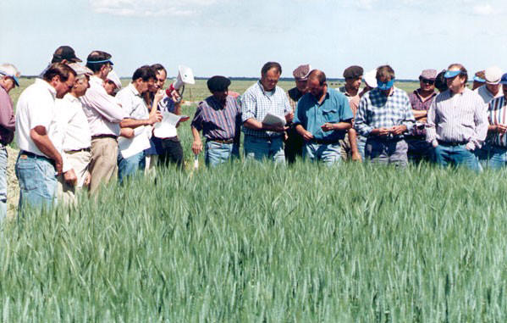
Cambio Rural
Creado en 1993
Mediante una labor conjunta que integra a grupos de productores, un asesor técnico privado y profesionales del INTA
Asistencia técnica, capacitación, acceso a información para la toma de decisiones, organización y asociativismo, vinculación al crédito, entre otras.

Slide 19
PROGRAMA FEDERAL DE APOYO AL DESARROLLO RURAL SUSTENTABLE (ProFeder)
Promueve:
La innovación tecnológica y organizacional de los actores del medio rural,
El desarrollo de sus capacidades y el fortalecimiento de la competitividad regional y nacional
generar un ámbito de equidad social y sustentabilidad del medio ambiente, en apoyo al desarrollo territorial.
INTEGRA : Cambio Rural, PROHUERTA, PROFAM, MINIFUNDIO, Proyectos de apoyo de Desarrollo Local

Slide 20


Características generales de los programas
OBJETIVO: Mitigar o Alivianar la pobreza rural
Promover el desarrollo integral
Promover el desarrollo territorial
HERRAMIENTAS DE INTERVENCIÓN:
ASISTENCIA TÉCNICA
ASISTENCIA FINANCIERA
CAPACITACIÓN
METODOLOGÍA GRUPAL
Financiamiento: Presupuesto Nacional, Banco Interamericano de Desarrollo -BID-, Banco Mundial BM-, Fondo Internacional para el Desarrollo Agrícola -FIDA-)

Slide 21
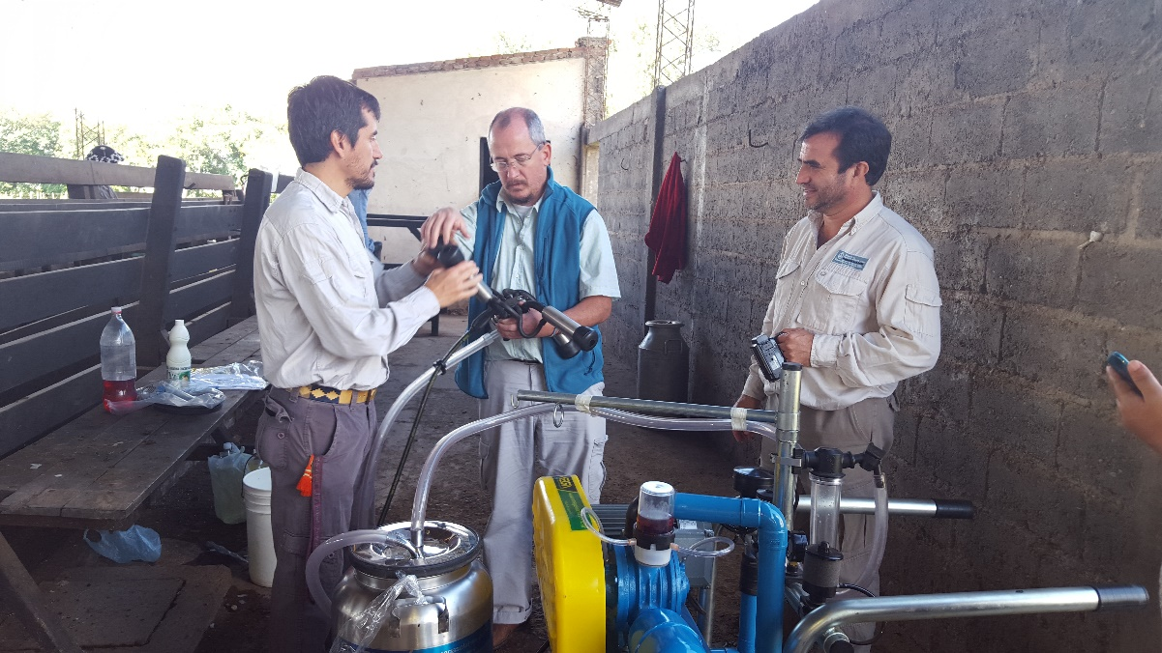

PSA ( Programa Social Agropecuario) y PROINDER
Creados en la Secretaria Agricultura Ganadería y Pesca de la Nación ( El PSA nace en 1993)
Cobertura Nacional
Destinatarios: Pequeños Productores , Comunidades Indígenas
Préstamo /subsidio
Capacitación y Asistencia Técnica
Organización (formación de grupos)
Subsidio para investigación, experimentación y gestión organizativa.

Slide 22
Nuevos Programas de Desarrollo Rural
PDR
Cambio Rural II. PROFEDER ,PRODERI, PRODERPA, PRODEAR, PISEAR
Ampliación de la población Objetivo
Integralidad de los Abordajes
Fomento del rol productivo y económico de la AF
Pocos cambios en los instrumentos y Mecanismos

Slide 23
Secretaría de Desarrollo Rural y Agricultura Familiar
2009 Secretaría de DR y AF y la SSAF
2014 Secretaría Agricultura Familiar
2018 Subsecretaría de Agricultura Familiar
2020 Secretaría de Agricultura Familiar , Campesina, Indígena
Identificación de la Agricultura Familiar
Tierra
Agua
Infraestructura
Producción
Comercialización y Valor Agregado
Financiamiento
Fortalecimiento de las Organizaciones
Género
Pueblos Orginarios

Slide 24
Secretaría de Agricultura Familiar
Cuenta con delegaciones Provinciales y equipos técnicos territoriales interdisciplinarios
Se trabaja articuladamente con INTA, Gob.Provinciales, Organismos Nacionales, ONG, Universidades
Se generan instancias de diálogo y acuerdos programáticos con las Organizaciones de Productores

Slide 25
Instituciones/Programas estatales de la Provincias
Son pocas las provincias que presentan una estructura fuerte de Extensión Rural
Algunas de los que conservan el sistema de extensión trabajan más en la actividad de fomento y prestación de servicios
La mayoría han creado estructuras de Desarrollo Rural con financiamiento de la nación.

Slide 26
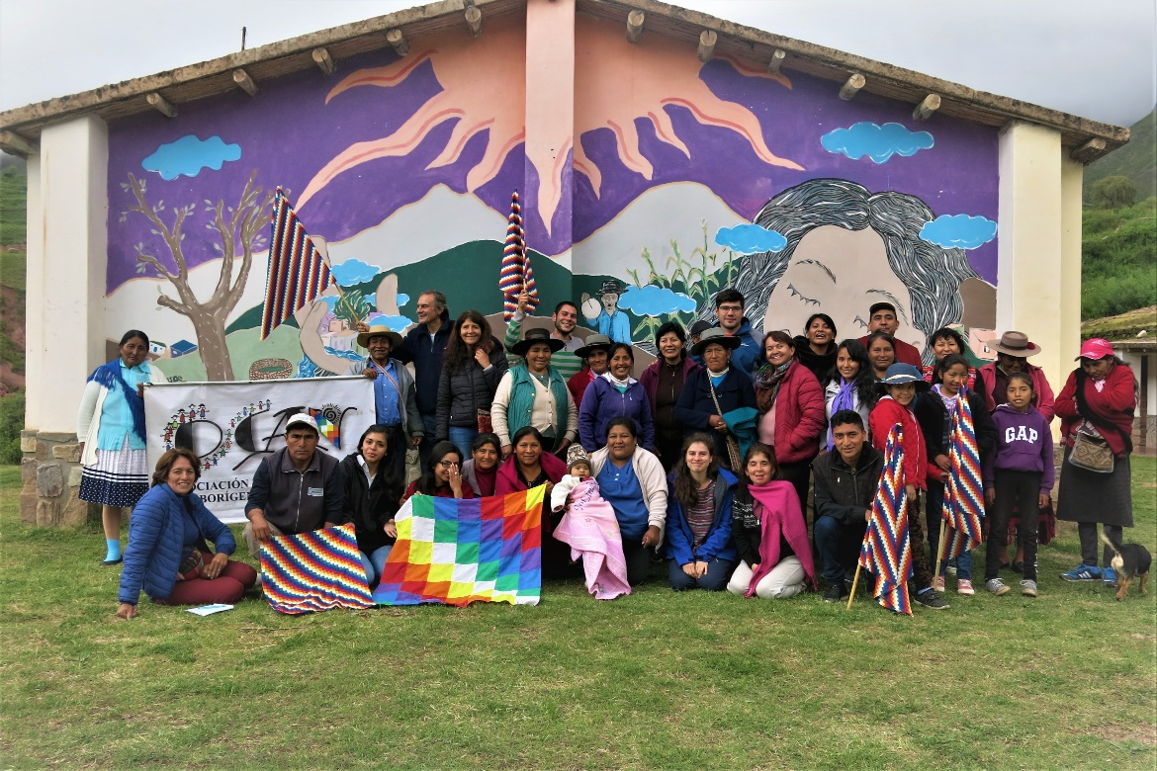
Instituciones estatales nacionales
Las Universidades
Programas de vinculación tecnológica y extensión Universitaria
Espacio de Formación reflexión e investigación en ER y DR
Pasantías y Voluntariados

Slide 27
Instituciones privadas sin fines de lucro. ONGs
FUNDAPAZ, INCUPO, INDES, OCLADE, REDES CHACO, ASOCIANA, ADE, etc.
Promover el desarrollo autogestionario
Aborígenes y pequeños productores
Métodos grupales e individuales
Componentes: Asistencia Técnica, capacitación, organización, asistencia financiera.

Slide 28

Instituciones privadas sin fines de lucro. AADER
Asociación civil sin fines de lucro, que tiene como propósito fundamental promover el desarrollo de la Extensión Rural en la República Argentina.

Slide 29
Instituciones privadas con fines de lucro
Cooperativas de Productores (SanCor, CoProTab)
Cooperativas de Servicios de apoyo a la producción.
Empresas Agroindustriales (Empresas tabacaleras)
Consultoras

Slide 30
Otros agentes económicos que difunden tecnología
1- los centros de servicios de los proveedores de insumos, a menudo, se convierten en espacios de asesoramiento;
2- Instituciones privadas (pero sin fines de lucro individual) dedicadas a fomentar y/o desarrollar la innovación (Asociación Argentina de Consorcios de Experimentación Agrícola –AACREA; Asociación Argentina de Productores de Siembra Directa –AAPRESID–)
3-Entidades gremiales organizadas por cadenas de producción que cuentan a la problemática tecnológica entre sus objetivos centrales (Asociación Argentina del Girasol –ASAGIR–, ACSOJA y MAIZAR)
4-Las normas de calidad que imponen los demandantes industriales y los exportadores;
5-Intervenciones públicas (locales e internacionales) referidas a normatización de productos, procesos, normas ambientales y otras complementarias que también modelan indirectamente el desarrollo innovativo de la actividad.

Slide 31
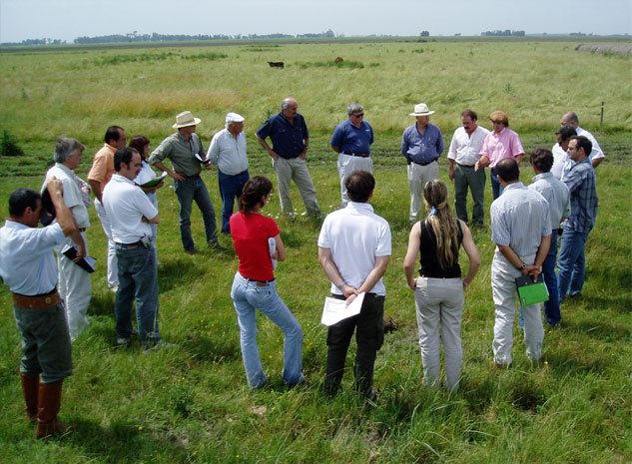
AACREA
Un grupo CREA está conformado por diez o doce empresarios del sector agropecuario que se reúnen para compartir experiencias y colaborar mutuamente en la toma de decisiones. Asimismo, cada grupo está coordinado por un presidente y un asesor técnico.

Slide 32
Conclusión
La Extensión Rural en Argentina se inició con un fuerte impulso del estado. Sin embargo con el correr del tiempo se fueron involucrando otros actores de la esfera privada. Asimismo los programas de Desarrollo y Extensión Rural en la Argentina conforman una intrincada red que algunas veces se complementan y otras entran el contradicción.
Desde 2008 en adelante se fortalece la institucionalidad para la Agricultura familiar , un paso significativo en la políticas publicas.
La Extensión educativa es una formidable herramienta para generar acciones de transformación junto a la población rural, sin embargo es imprescindible que se implementen estrategias duraderas que promuevan definitivamente un desarrollo rural que permita sostener a las poblaciones en el campo con una calidad de vida acorde a los tiempos y a la idiosincrasia de los pueblos.

